Slide 1
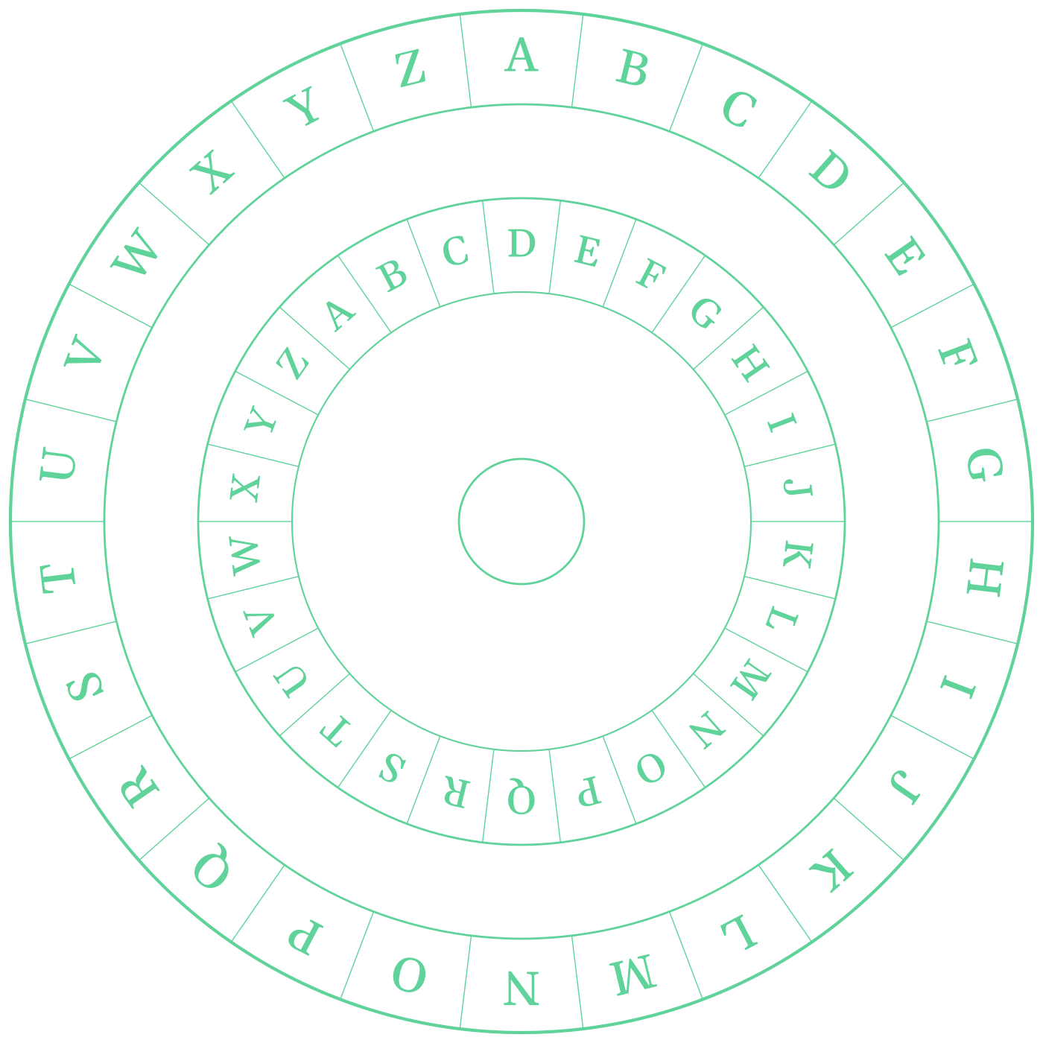

Das Schlüsselproblem
WELT 4 · STANFORD · 1976
Wie vereinbart man ein Geheimnis, während alle zuhören?
KRYPTOS · DIE ZEITREISE DER GEHEIMSCHRIFTEN
Notes:
1 min. Zeitsprung ankündigen: von den Lochstreifen (W3) zu den ersten Terminals – Stanford 1976, phosphorgrüne Bildschirme. Ziel der Welt: Schlüsselverteilung als Grenze symmetrischer Verfahren, asymmetrisches Prinzip, Hybridverfahren. RSA und Diffie-Hellman sind Ergänzung (KC) – sie machen das Prinzip greifbar, werden im Abitur aber nicht gerechnet.

Slide 2
Der Brief mit dem verlorenen Schlüssel
FERNSCHREIBEN · NOTVERFAHREN – NUR VERSCHIEBUNG
TDARN ATJVW RNJWB LQUDN BBNUE
NAUXA NW
Was steht da – und was lernen wir daraus?
Nummerierung A = 1 … Z = 26 · Chiffrierscheibe bereitlegen
Notes:
10 min. Archivfund-Text vorlesen: „Das Chronoskop setzt euch in einem Rechnerraum der Stanford University ab. Es ist 1976 … Auf einem Schreibtisch liegt ein Fernschreiben einer Bank an ihre Filiale. Darüber klebt ein Zettel: ‚Notverfahren – nur Verschiebung, weil der neue Schlüssel nicht angekommen ist.‘ … Zwei Forscher an dieser Universität behaupten, man könne einen gemeinsamen Schlüssel vereinbaren, während Eve jedes Wort mithört. Knackt zuerst das Fernschreiben – und findet dann heraus, wie das gehen soll.“
PA mit Chiffrierscheibe. Tipp für Langsame: häufigster Buchstabe N (6×) → e? (N = 14, e = 5 → k = 9). Probe: aus T (20) wird mit −9 k (11).
Erwartet: „kurier kam nie an, schlüssel verloren“ (kurierkamnieanschluesselverloren).
Impuls: „Warum ‚Notverfahren‘? Was wäre gewesen, wenn der Kurier angekommen wäre – und wenn Eve ihn abgefangen hätte?“
Überleitung: Problemfrage an die Tafel – Wie vereinbaren Alice und Bob einen Schlüssel, ohne sich zu treffen?

Slide 3
Warm-up
AUFTRAG
Einzelarbeit
10 min
Lab → Warm-up W4 (3 Karten)
WU-W4-02 | XOR (W3): 1011 0110 ⊕ 0110 0011 = ?
WU-W4-03 | Caesar (W0): w mit k = 7 verschlüsseln (A = 1 … Z = 26)
WU-W4-09 | Inverses (W1): 3 · ? mod 26 = 1
Notes:
10 min, davon 3 min Besprechung. Lösungen: WU-W4-02 → 1101 0101; WU-W4-03 → w = 23, ((23 + 7 − 1) mod 26) + 1 = 4 → D; WU-W4-09 → 9 (3 · 9 = 27 = 26 + 1).
Falle P2 betonen: mod = kleinster nicht negativer Rest, Überlauf über Z. Das Inverse brauchen wir heute für Eves Angriffe auf fremde Tauschverfahren.

Slide 4
Jede mit jedem
Die Bank hat 30 Filialen – wie viele Kuriere braucht sie?
Notes:
Überleitung: „Die Bank hat 30 Filialen, und jede soll mit jeder vertraulich kommunizieren können. Wie viele Kuriere bräuchte man dafür?“ Erst schätzen lassen, Schätzungen an die Tafel.

Slide 5
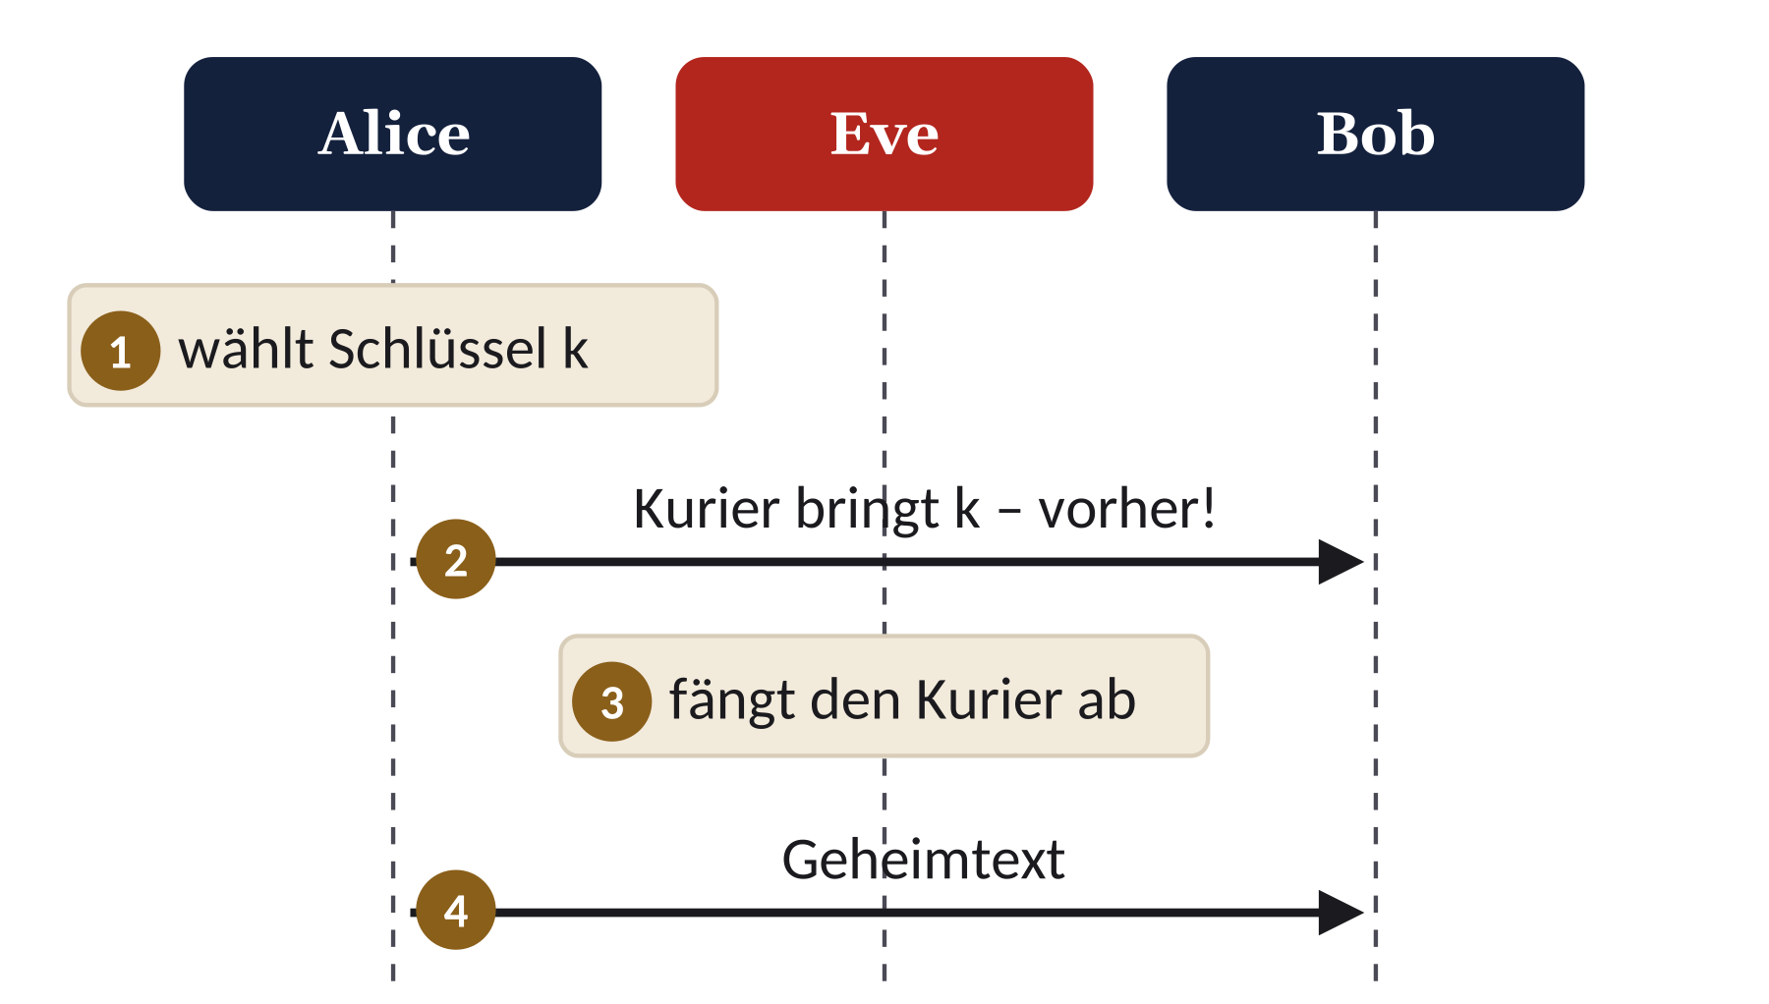
Das Kurierproblem
• Symmetrisch: ein gemeinsamer Schlüssel je Paar
• Jeder Schlüssel muss vorher geheim übergeben werden
• Kuriere können abgefangen, bestochen, verloren werden
• Je mehr Teilnehmende, desto mehr Kuriere
Notes:
3 min. Impuls: „Wie habt ihr in W0–W3 eigentlich Schlüssel ausgetauscht?“ Erwartet: gar nicht thematisiert / persönlich verabredet.
OTP aus W3: Schlüssel so lang wie die Nachricht → die Verteilung wird noch schwieriger.
Schaubild: Schritt 2 ist die Schwachstelle – wer den Kurier abfängt (3), kann alles lesen, was danach kommt (4).

Slide 6
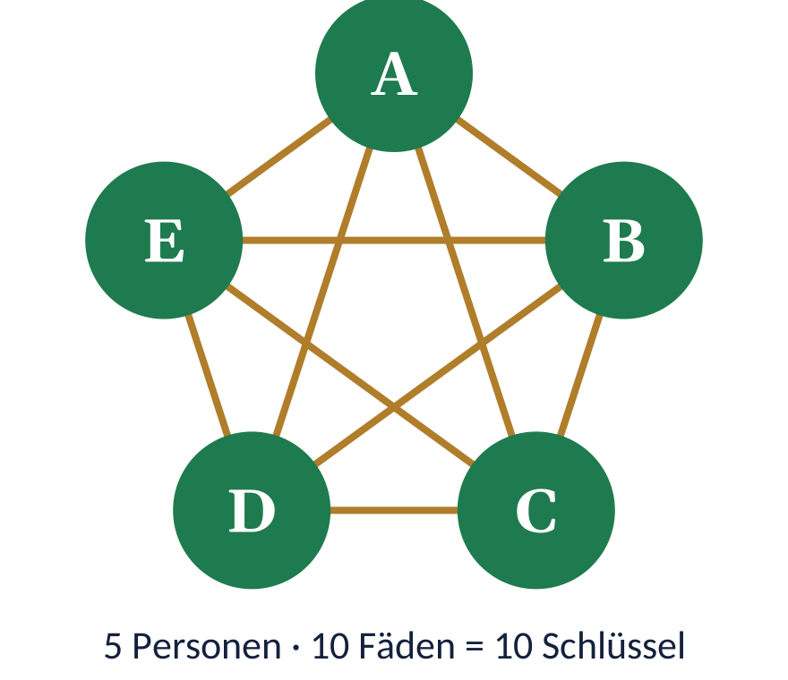
Wie viele Schlüssel?
1. Jede Person hat n − 1 Partner
2. n · (n − 1) Enden
3. jede Verbindung zweimal gezählt → n(n − 1)/2
4. asymmetrisch: ein Schlüsselpaar je Person → 2n
n | symmetrisch | asymmetrisch
4 | 6 | 8
30 | 435 | 60
Notes:
7 min. Wollfaden-Demo: 5 Freiwillige stellen sich im Kreis auf und verbinden sich jede mit jeder – 10 Fäden. Formel an der Demo herleiten, nicht vorgeben: Jede hält 4 Fadenenden (n − 1), zusammen 5 · 4 = 20 Enden, jeder Faden hat zwei Enden → 10.
Asymmetrisch: jede Person ein Schlüsselpaar → 2n = 10 – bei n = 5 zufällig gleich viele!
Danach Akte W4·1 Auftrag 1 (Bank mit 30 Filialen: 435 vs. 60).

Slide 7
Falle P7 · Schlüsselanzahl
Symmetrisch jede Verbindung einmal zählen, asymmetrisch jedes Schlüsselpaar als zwei Schlüssel.
SO NICHT ✗
SO RICHTIG ✓
10 Personen → 10 · 9 = 90 Schlüssel
10 · 9/2 = 45 Schlüssel
asymmetrisch 20 Schlüssel (10 Paare)
asymmetrisch 10 Schlüssel (ein Paar = 1)
Notes:
2 min. Im Abitur 2026 kam genau diese Rechnung (andere Zahlen) im Format „Erläutern Sie die Richtigkeit der Aussage …“. Beide Zählfehler kosten alle Punkte der Teilaufgabe. Erläutern heißt: Rechnung UND Deutung (P10).

Slide 8
Das asymmetrische Prinzip
MERKE
Jede Person hat ein Schlüsselpaar.
Mit dem öffentlichen Schlüssel des Empfängers wird verschlüsselt, nur sein privater Schlüssel entschlüsselt.
Der private Schlüssel verlässt nie seinen Besitzer.
Notes:
2 min. Laut vorlesen lassen. Die Formulierung „öffentlicher Schlüssel des Empfängers“ konsequent verwenden – in W5 wird sie wichtig, wenn das Schlüsselpaar für Signaturen „umgekehrt“ benutzt wird (Falle P9).

Slide 9
Vorhängeschloss und Fachbegriff
Vorhängeschloss | asymmetrisches Verfahren
offenes Schloss, von Bob verteilt | öffentlicher Schlüssel von Bob
Schloss zudrücken | verschlüsseln
Schlüssel zum Schloss | privater Schlüssel von Bob
nur Bob hat ihn | nur Bob kann entschlüsseln
Grenze des Modells: Ein Schloss kann man aufbrechen.
Notes:
3 min. Echtes Vorhängeschloss zeigen: offen herumgeben, jede/r darf es zudrücken – aufschließen kann nur, wer den Schlüssel hat.
Grenze der Analogie (PK1.4): Ein Schloss kann man aufbrechen; die Mathematik soll genau das verhindern → nächste Folie: Einwegfunktion.

Slide 10
Einwegfunktion mit Falltür
x | 1 | 2 | 3 | 4 | 5 | 6 | 7 | 8
3^{x} mod 17 | 3 | 9 | 10 | 13 | 5 | 15 | 11 | 16
• vorwärts: leicht (multiplizieren, mod 17)
• rückwärts „3^{x} mod 17 = 12, x = ?“: nur suchen
• Falltür: Zusatzwissen (privater Schlüssel) macht die Umkehrung leicht
Notes:
4 min. Impuls: „Findet x mit 3^x mod 17 = 12!“ – Erwartet: Tabelle weiterführen (14, 8, 7, 4, 12 …) → x = 13.
Fachwort: diskreter Logarithmus. Unpräzise Formulierung „nicht eindeutig umkehrbar“ vermeiden – gemeint ist „nicht effizient umkehrbar“ (Fehler der früheren Folie P06).

Slide 11
Diffie-Hellman · 1976
ERGÄNZUNG · ein gemeinsamer Schlüssel über einen öffentlichen Kanal
Notes:
Fachgeschichte (vorsichtig formulieren, keine Zitate): 1976 veröffentlichten Whitfield Diffie und Martin Hellman an der Stanford University den Aufsatz „New Directions in Cryptography“ mit der Idee der Public-Key-Kryptografie und einem Verfahren zur Schlüsselvereinbarung über einen öffentlichen Kanal. Ralph Merkle hatte unabhängig ähnliche Ideen (Merkle-Puzzles) – daher auch Diffie-Hellman-Merkle. Beim britischen GCHQ sollen Ellis, Cocks und Williamson vergleichbare Verfahren schon Anfang der 1970er gefunden haben; das wurde erst 1997 öffentlich.
Hinweis an den Kurs: Die Rechnungen sind Ergänzung, das Prinzip ist Kern.

Slide 12
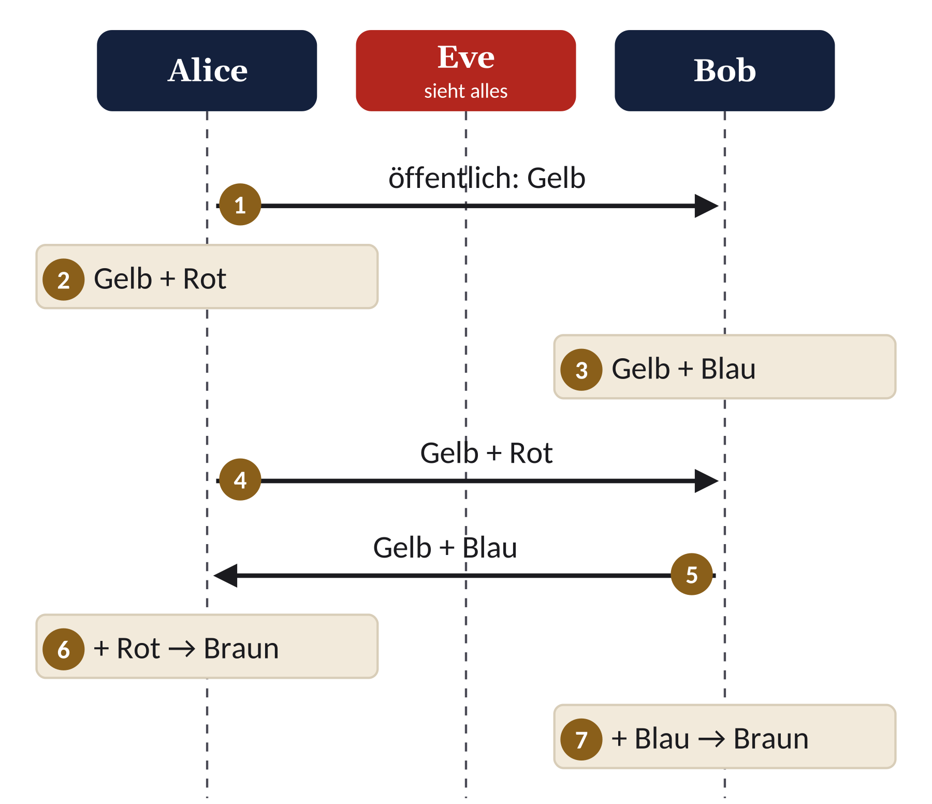
Schlüssel mischen wie Farben
• Gelb ist öffentlich
• Alice mischt geheim Rot dazu, Bob geheim Blau
• Mischungen austauschen, eigene Geheimfarbe dazu → gleiches Braun
• Eve: Mischen leicht, Entmischen schwer
ERGÄNZUNG · Prinzip ist Kern
Notes:
3 min. Werkzeug „Farbmischer“ am Beamer live in vier Schritten (Eve-Leiste zeigt alles, was über den Kanal geht).
Frage: „Was müsste Eve können, um Braun herzustellen?“ Erwartet: Rot oder Blau aus der Mischung herausrechnen – „entmischen“. Eve-Modus zeigen: Mischt Eve die beiden Mischungen, entsteht eine andere Farbe (Gelb doppelt).
Überleitung: „Mischen ist leicht, Entmischen schwer – wie g^x mod p.“

Slide 13
Diffie-Hellman mit Zahlen
 | Alice | öffentlich (Eve sieht alles) | Bob
1 |  | p = 17, g = 3
2 | geheim a = 4 |  | geheim b = 6
3 | A = 3⁴ mod 17 = 13 | A = 13 → ← B = 15 | B = 3⁶ mod 17 = 15
4 | K = 15⁴ mod 17 = 16 |  | K = 13⁶ mod 17 = 16
Warum gleich? (g^{b})ª = (gª)^{b} = g^{ab}
ERGÄNZUNG · nach jeder Multiplikation mod 17 reduzieren
Notes:
5 min. Gemeinsam rechnen, nach jeder Multiplikation mod 17 reduzieren (P2):
A = 3^4 = 81 = 4 · 17 + 13 → 13. B = 3^6 = 729 = 42 · 17 + 15 → 15.
Alice: 15² = 225 = 13 · 17 + 4 → 4; 15^4 = 4² = 16. Bob: 13² = 169 → 16; 13^4 = 16² = 256 → 1; 13^6 = 1 · 16 = 16.
Trick für Schnelle: 15 ≡ −2 (mod 17), also 15^4 ≡ (−2)^4 = 16.
Typischer Fehler: K = A^a statt B^a – die eigene statt die fremde Zahl potenzieren (P3).

Slide 14
Warum Eve scheitert
x | 1 | 2 | 3 | 4 | 5 | 6 | 7 | 8
3^{x} mod 17 | 3 | 9 | 10 | 13 | 5 | 15 | 11 | 16
x | 9 | 10 | 11 | 12 | 13 | 14 | 15 | 16
3^{x} mod 17 | 14 | 8 | 7 | 4 | 12 | 2 | 6 | 1
• Eve kennt p, g, A, B – sie braucht a oder b (diskreter Logarithmus)
• p = 17: Tabelle mit 16 Einträgen → A = 13 bei x = 4
• Praxis: p mit über 600 Dezimalstellen; g ist Primitivwurzel
Notes:
2 min. Eve sucht A = 13 in der Tabelle → a = 4, dann K = 15^4 mod 17 = 16. Bei p = 17 geht das in Sekunden.
Primitivwurzel nur kurz (Ergänzung): g^1 … g^(p−1) treffen alle Reste 1 … p − 1 – hier alle 16 Werte. So hat Eve keine Abkürzung.
Hinweis zum Altmaterial: Auf der früheren Unterrichtsfolie war g = 7, p = 11 – auch 7 ist Primitivwurzel mod 11, das Beispiel ist korrekt.

Slide 15
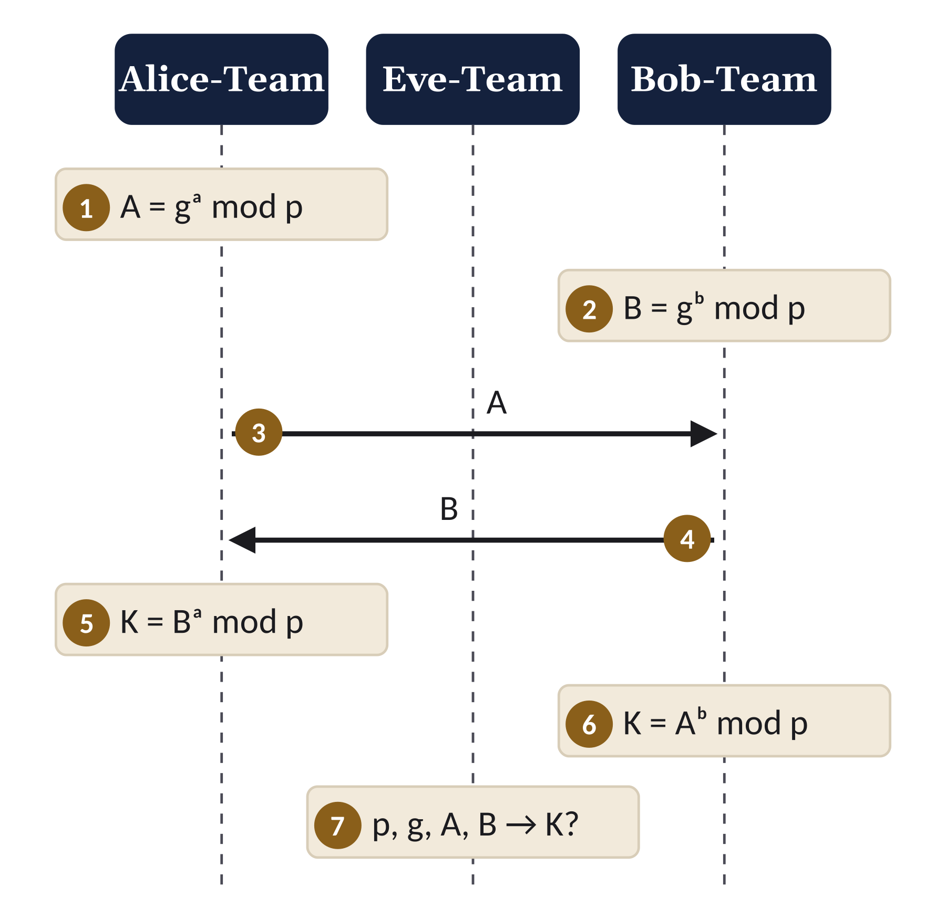

Schlüsseltausch vor Eves Augen
Rollen | Alice-Teams ↔ Bob-Teams, Eve-Team(s)
Runde 1 | p = 23, g = 5 · Karten 3 … 10
Runde 2 | p = 101, g = 2 · Karten 20 … 90
Ziel | Alice/Bob: gleiches K · Eve: K erraten
Notes:
25 min. Ablauf und Lösungstabellen: KR_W4_Funkraum_Schluesseltausch.
Runde 1 (12 min): Beamer zeigt p = 23, g = 5; Teams ziehen Geheimzahlkarten, berechnen A bzw. B mit der Rechenkarte (4 min), senden z. B. „A 17“, berechnen K und melden verdeckt (4 min). Eve meldet je Paar einen Tipp. Auflösung (3 min) – erwartet: Eve legt die Tabelle 5^x mod 23 (22 Einträge) an und gewinnt.
Runde 2 (8 min): p = 101, g = 2, Modulo-Uhr nur „Potenz berechnen“. Eve braucht bis zu 100 Rechnungen pro Paar; Stopp nach 5 min.
Geheimzahlkarten austeilen, Eve-Team mit starken Rechnern besetzen. Bei technischen Problemen Papier-Variante (Tafel = öffentlicher Kanal, gefaltete Zettel). Kontrolle: Beispielpaar a = 37, b = 58 → A = 55, B = 47, K = 82.

Slide 16
Was haben wir gesehen?
 | Alice und Bob | Eve
Runde 1 | je eine kurze Rechnung | gewinnt mit einer 22er-Tabelle
Runde 2 | je eine Rechnung | bis zu 100 Versuche je Paar
Aufwand wächst mit | der Stellenzahl von p | der Größe von p
Achtung: Eve hört nur zu. Wer aktiv Zahlen austauscht, ist Mallory (W5).
Notes:
5 min. Auswertung mit Zeitmessung am Beamer. Bei p mit 600 Stellen: Alice/Bob brauchen Millisekunden (schnelles Potenzieren), Eve länger als das Alter des Universums – genau das meint „Einwegfunktion“.
Merksatz: Diffie-Hellman schützt gegen Lauschen, nicht gegen Fälschen. Man-in-the-Middle nur andeuten (falls die Mallory-Zusatzrolle gespielt wurde: verschiedene K beim Paar zeigen).

Slide 17
Merke · Level 4.1
MERKE
Symmetrisch n(n − 1)/2, asymmetrisch 2n Schlüssel.
Asymmetrisch: öffentlicher Schlüssel verschlüsselt, privater entschlüsselt. Sicherheit durch Einwegfunktionen.
Diffie-Hellman: K = g^{ab} mod p über einen öffentlichen Kanal.
Hausaufgabe: Lab Level 4.1 (mind. 5 Aufgaben), Akte W4·1 Aufträge 4–5
Notes:
2 min. Merkkasten vorlesen, Abi-Check a) der Akte W4·1 gemeinsam mündlich. Video 05 (Schlüsselproblem, asymmetrisch, hybrid) als Nachbereitung.

Slide 18
RSA und das hybride Prinzip
WELT 4 · MIT · 1977
Multiplizieren ist leicht – Zerlegen ist schwer
KRYPTOS · DIE ZEITREISE DER GEHEIMSCHRIFTEN
Notes:
DS 13. 1 min. Ein Jahr später, 1977: Ron Rivest, Adi Shamir und Leonard Adleman am MIT stellen RSA vor – die Falltür ist das Multiplizieren zweier Primzahlen. Vorher Warm-up (nächste Folie).

Slide 19
Warm-up
AUFTRAG
Einzelarbeit
10 min
Lab → Warm-up W4 (3 Karten)
WU-W4-01 | Sechs Personen: Schlüssel symmetrisch? asymmetrisch?
WU-W4-06 | DH im Kleinformat: p = 7, g = 3, a = 2, b = 4 → A, B, K
WU-W4-12 | Falle P7: „Zehn Teilnehmende: 90 bzw. 10 Schlüssel“
Notes:
10 min (Folie in der Spezifikation als „Folie 3 analog“ vorgesehen). Lösungen: WU-W4-01 → 15 / 12; WU-W4-06 → A = 2, B = 4, K = 2; WU-W4-12 → symmetrisch 45 (Halbierung vergessen), asymmetrisch 20 (10 Schlüsselpaare).

Slide 20
RSA: Schlüssel erzeugen
1 | zwei Primzahlen | p = 7, q = 11
2 | N = p · q | N = 77
3 | φ(N) = (p − 1)(q − 1) | φ(N) = 6 · 10 = 60
4 | e teilerfremd zu φ(N) | e = 7
5 | e · d mod φ(N) = 1 | d = 43: 7 · 43 = 301 = 5 · 60 + 1
öffentlich (77, 7) · privat (77, 43)
ERGÄNZUNG · wird im Abitur nicht gerechnet
Notes:
6 min. Hinweis „Ergänzung“: RSA wird im Abitur nicht gerechnet, macht aber das Prinzip „Falltür“ greifbar – wer p und q kennt, kann φ(N) und damit d berechnen; wer nur N kennt, müsste N zerlegen.
Wie man d findet: Kür K3 (erweiterter Euklid). Probe immer mit e · d mod φ(N) = 1.

Slide 21
RSA: ver- und entschlüsseln
Klarzahl m = 9: c = 9⁷ mod 77: 9² → 4, 9⁴ → 16, 16 · 4 · 9 = 576 → c = 37
37^{k} | 37¹ | 37² | 37⁴ | 37⁸ | 37¹⁶ | 37³²
mod 77 | 37 | 60 | 58 | 53 | 37 | 60
43 = 32 + 8 + 2 + 1 | ✓ | ✓ | – | ✓ | – | ✓
37 · 60 → 64 · 53 → 4 · 60 → 9 = m
ERGÄNZUNG · Rechenvorlage „fortgesetztes Quadrieren“
Notes:
8 min. Rechenvorlage aus Akte W4·2 zeigen: 37² = 1369 = 17 · 77 + 60; 60² = 3600 → 58; 58² = 3364 → 53; 53² = 2809 → 37; 37² → 60.
Produktkette: 37 · 60 = 2220 → 64; 64 · 53 = 3392 → 4; 4 · 60 = 240 → 9.
Schnelle rechnen im RSA-Rechenwerk nach. Danach Akte W4·2 Aufträge 1–2 in PA (p = 3, q = 17: (51, 3)/(51, 11), m = 4 → c = 13 → 4).

Slide 22
Falle P3/P9 · e oder d?
Vertraulich: mit dem öffentlichen Schlüssel des Empfängers hin, mit seinem privaten zurück.
SO NICHT ✗
SO RICHTIG ✓
Bob verschlüsselt die Antwort an Alice mit seinem privaten Schlüssel
Bob verschlüsselt mit Alices öffentlichem Schlüssel
m = c^{e} mod N
m = c^{d} mod N
Notes:
2 min. Merksatz: „Vertraulich: Empfänger-öffentlich hin, Empfänger-privat zurück.“ Mit dem eigenen privaten Schlüssel „verschlüsselt“ man nicht vertraulich – das wird in W5 zur Signatur.

Slide 23
Das Geschwindigkeitsproblem
 | symmetrisch (z. B. AES) | asymmetrisch (z. B. RSA)
Tempo | schnell | um Größenordnungen langsamer
Schlüsselverteilung | geheimer Austausch nötig | kein geheimer Austausch
Wie bekommt man das Beste aus beiden Welten?
Notes:
2 min. Impuls: „RSA ist um Größenordnungen langsamer als AES – und trotzdem nutzt jede Website beides. Wie?“ Offen lassen, Vorschläge sammeln. Erwartet: „nur den Schlüssel asymmetrisch verschlüsseln“ (Archivarin: „Man muss nicht alles asymmetrisch verschlüsseln. Nur den Schlüssel.“).

Slide 24
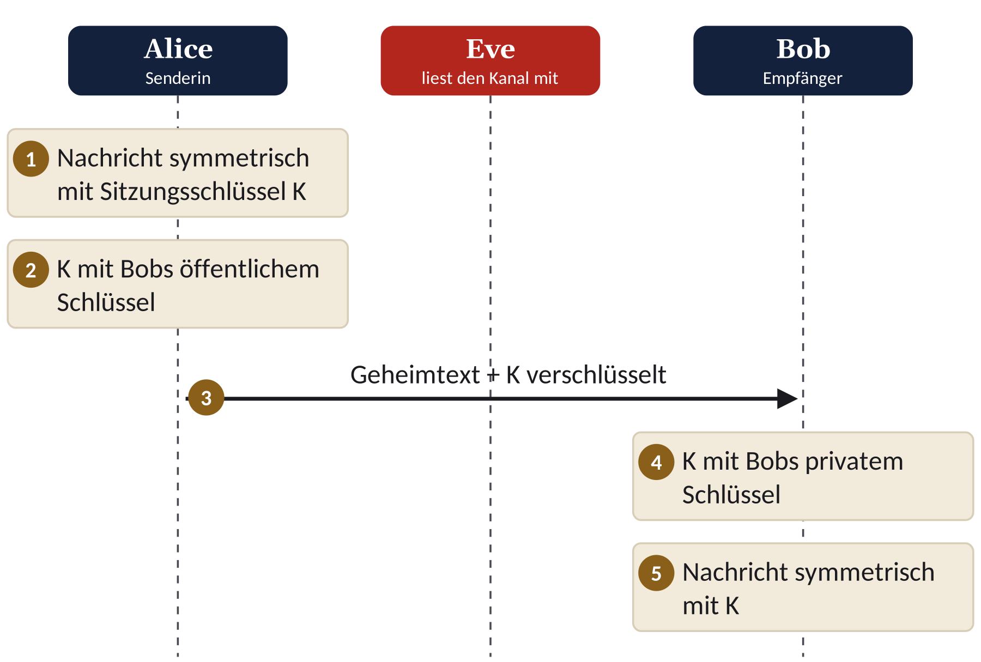
Das Hybridverfahren
Notes:
8 min. Schaubild mit nummerierten Pfeilen gemeinsam an der Tafel entwickeln (Format wie im Abitur 2024 NT b: Schlüsselart + Inhaber an jedem Pfeil).
① Alice erzeugt zufällig K und verschlüsselt die Nachricht symmetrisch. ② K asymmetrisch mit Bobs öffentlichem Schlüssel. ③ beides über den unsicheren Kanal. ④ Bob gewinnt K mit seinem privaten Schlüssel. ⑤ Bob entschlüsselt die Nachricht symmetrisch.
Begründung: Geschwindigkeit (lange Nachricht symmetrisch) + Schlüsselverteilung (K reist geschützt, kein Treffen). Neuer K je Verbindung.
Falle P5: Die Nachricht wird NICHT asymmetrisch verschlüsselt.

Slide 25
Hybrid selbst durchspielen
AUFTRAG
Partnerarbeit
12 min
Akte W4·2 Auftrag 3 (Schaubild ergänzen) und Auftrag 5 (Toy-Hybrid):
ALICE → BOB · CAESAR MIT K
FGMTQ ZSLRT WLJS
Bobs Schlüssel (77, 7)/(77, 43) · c_{K} = 5⁷ mod 77
ERGÄNZUNG · Auftrag 5 (RSA-Rechnung) · Auftrag 3 ist Kern
Notes:
Lösung: c_K = 5^7 mod 77 = 47 (9 · 25 = 225 → 71; 71 · 5 = 355 → 47). Bob: 47^43 mod 77 = 5 = K (47 · 53 → 27; 27 · 60 → 3; 3 · 53 → 5). Caesar −5: abholungmorgen.
Schwachstellen in d) sammeln: Caesar nur 26 Schlüssel (real AES); N = 77 = 7 · 11 sofort faktorisiert (real 600+ Stellen); auch: K = 5 zu klein/kein Zufall.
Auftrag 3 ist Kern, Auftrag 5 Ergänzung.

Slide 26
Anwendungsbereiche
Prinzip | Anwendungsbereiche | Grund
symmetrisch | Festplatte, WLAN, Backup, laufende Sitzung | schnell, Schlüssel schon geteilt
asymmetrisch | Sitzungsschlüssel übertragen, Signatur, Zertifikat | kleine Daten, kein gemeinsames Geheimnis
hybrid | HTTPS, E-Mail-Verschlüsselung, Messenger | fremde Partner + große Daten
Jede Zuordnung begründen: Datenmenge · Schlüsselverteilung
Notes:
10 min mit Zuordnungsspiel (Akte W4·2 Auftrag 6, 8 Szenario-Karten in GA). Jede Zuordnung mit dem Kriterium Datenmenge/Schlüsselverteilung begründen lassen (P10). Typischer Fehler: „asymmetrisch, weil sicherer“ (P5).
Lösung Auftrag 6: 1 sym, 2 hybrid, 3 asym (Signatur, W5), 4 sym, 5 hybrid, 6 asym, 7 sym, 8 asym (Schlüsseltransport bzw. Diffie-Hellman).

Slide 27
Boss: Der Schlüsseltausch
AUFTRAG
Einzelarbeit
25 min
Lab → Welt 4 → Boss
• ohne Werkzeuge, ohne Taschenrechner – wie im Abitur
• ab 50 % besiegt → Artefakt „Schlüsselpaar“
• fertig? → Kür K3 „Euklids Erbe“
Notes:
Boss W4 vorher freischalten (Standard ab 60 % der Level-Punkte, für DS 13 ggf. manuell). Pool 15 Aufgaben, nur kern/eA; gA zieht keine eA-Aufgaben (B-12, B-15).
Papier-Boss „Das Kurierbüro“ (24 BE, 60 min) als Hausaufgabe/Übungsklausur ankündigen.

Slide 28
Wem gehört der Schlüssel?
Ausblick W5 · „Bob bekommt Alices öffentlichen Schlüssel – aber ist er wirklich von Alice?“
Notes:
2 min. Überleitung zu W5: Mallory sitzt zwischen Alice und Bob und tauscht öffentliche Schlüssel aus (Man-in-the-Middle, auch bei Diffie-Hellman). Lösung dort: Signaturen und Zertifikate.

